Slide 1
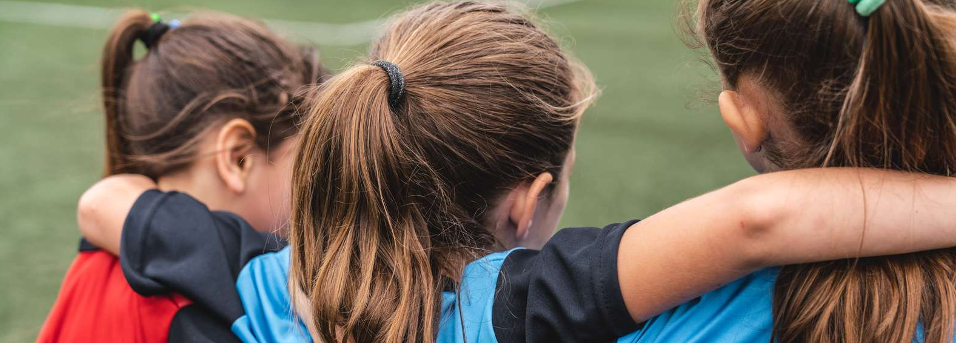

Når vi gerne vil være som andre fællesskabsdag 2023
4.-6. klasse

Slide 2
Mission
Når vi gerne vil være som andre
PROGRAM
Intro
Film
Øvelser
Mission:
  Valg af tema
  Valg af situation
  Den gode voksenhjælp
  Valg af produkt
  Produktion
  Brug produktet
Afslutning på fællesskabsdagen
Mål
At I undersøger og taler med hinanden om, hvordan vi sammenligner os med hinanden, og hvilke forskellige betydninger det kan have for den enkelte og fællesskabet.
At I arbejder med, hvordan klassefællesskabet og andre fællesskaber på skolen bliver trygge, så ingen elever føler sig forkerte eller udenfor. ​
At I arbejder sammen om at udvikle produkter, der hjælper de voksne, så de kan hjælpe jer med at skabe trygge fællesskaber i klassen og på skolen.

Slide 3
Film
Se filmen her
Spørgsmål: Hvad hæftede I jer ved i filmen? (hvad så I, hørte I, følte I?)

Slide 4
Øvelse 1
Når jeg sammenligner mig med andre
Tema 1: Krop og udseende
Tema 2: Relationer/venner
Tema 3: Familie og baggrund
Tema 4: Præstationer
Tema 5: Tøj og ting
Hvorfor valgte jeg at stille mig ved det pågældende tema?
Hvorfor tror vi, at børn og unge sammenligner sig med hinanden på netop disse områder?
Kan vi komme i tanke om andre områder eller temaer, hvor børn og unge sammenligner sig med hinanden?

Slide 5
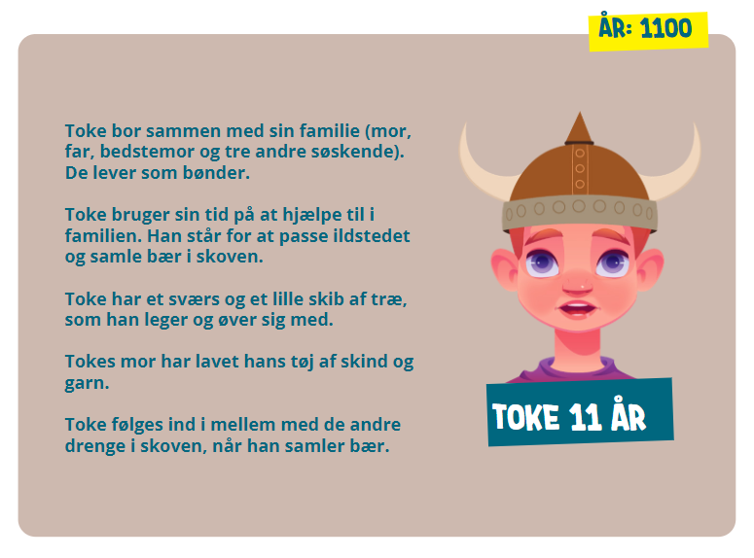
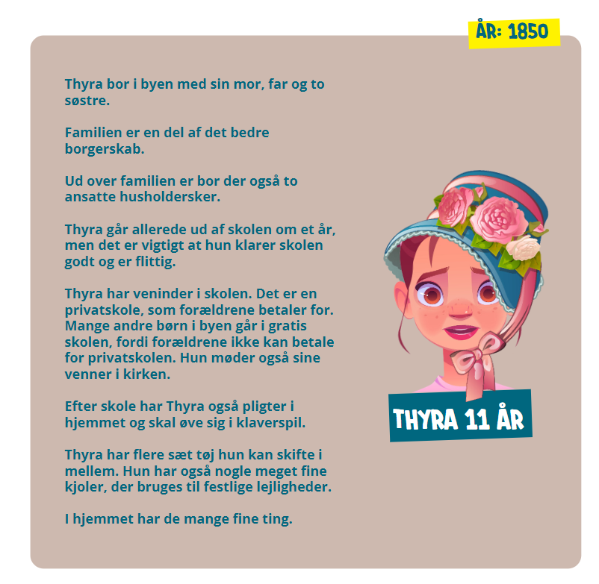
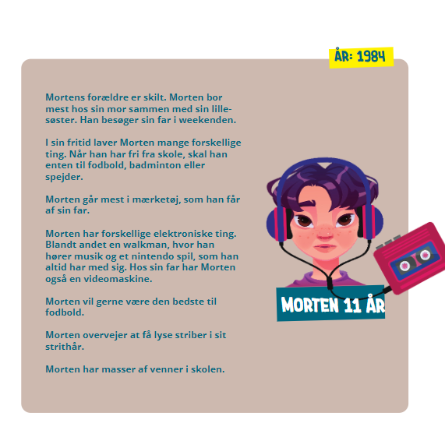
Øvelse 2
Sammenligninger på tværs af tid og sted
Hvordan tror I Toke/Thyra/Morten har sammenlignet sig med andre?
Hvad tror I Toke/Thyra/Morten og deres kammerater var optagede af i deres tid og kultur?

Slide 6
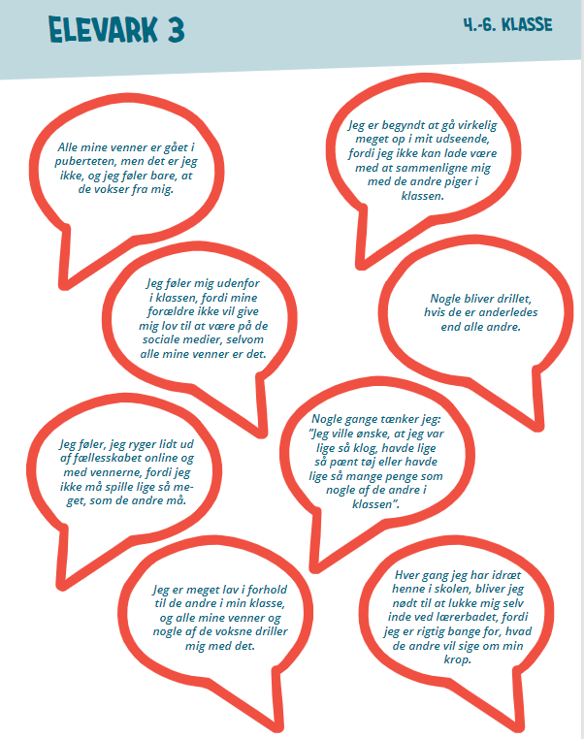
Øvelse 3
Citater fra filmen
Hvordan kan voksne hjælpe, hvis børn får det svært, når de sammenligner sig selv med andre i klassen og skolen?

Slide 7
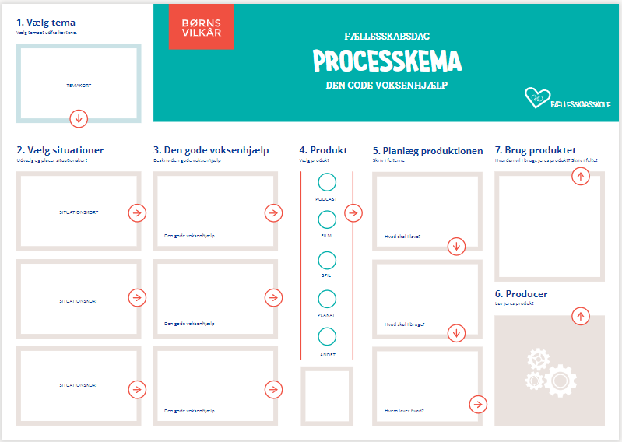
Overblik over missionen
Notes:
Overvej om denne slide skal vises igen senere – med en markering af, hvor på pladen, eleverne befinder sig.

Slide 8
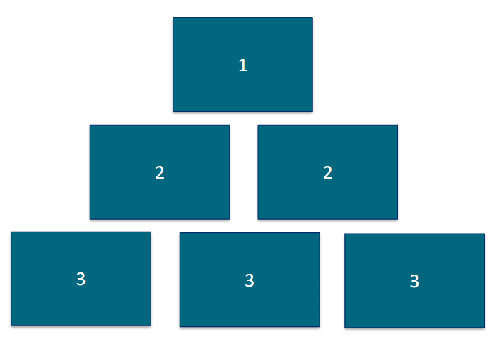
Trin 1: Vælg tema
Tema 1: Krop og udseende
Tema 2: Relationer/venner
Tema 3: Familie og baggrund
Tema 4: Præstationer
Tema 5: Tøj og ting
Introduktion til temaer
Prioriteringsøvelse

Slide 9
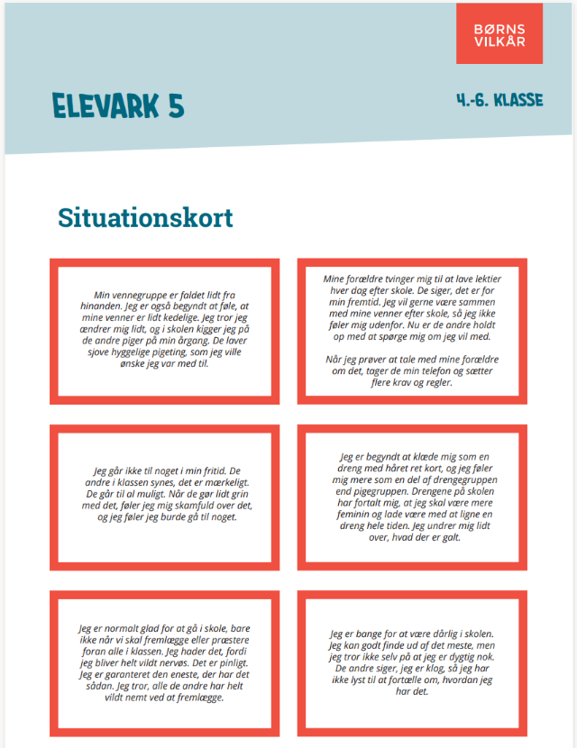
Trin 2: Vælg situationer
Notes:
Indsæt nyt billede

Slide 10
Trin 3: Den gode voksenhjælp
Hvordan kan voksne hjælpe i den situation, I har valgt?
Hvad skal voksne vide for at kunne hjælpe?
Hvad skal voksne gøre for, at deres hjælp gør en positiv forskel for børns trivsel og fællesskaber?

Slide 11
Trin 4: Vælg produkt
Retningslinjer for produktet
Produktet skal hjælpe de voksne, så de voksne bedre kan hjælpe jer
Produktet skal gøre de voksne klogere på, hvad der er vigtigt for at kunne hjælpe jer
I skal kunne præsentere produktet for voksne – både sammen med hinanden og hver for sig
I skal kunne producere og færdiggøre jeres produkt på den tid, I har til rådighed ​
​
Eksempler på produkter:
Podcast
Film
Spil
Plakat
Find selv på noget

Slide 12
Trin 5: Planlæg produktionen
Hvad skal I lave, og i hvilken rækkefølge?​
Hvad skal I bruge?​
Hvem laver hvad?​

Slide 13
Trin 6: Producer

Slide 14
Trin 7: Brug produktet
Hvordan vil I bruge jeres produkt til at hjælpe de voksne, så de kan hjælpe jer?

Slide 15
Tak for i dag

